Slide 1

Báo cáo kết quả thực hành BT 4 & 5
Lâm Quang Khôi - 3122411100
Nguyễn Trọng Nghĩa - 3122411132
Huỳnh Thanh Tuấn - 3122411234
Đỗ Minh Triết - 3122411224

Slide 2



1. Mục tiêu thực hiện
Làm quen hệ sinh thái: Spring Boot, Resilience4j, Kafka, Eureka.
Xây dựng và hình dung cấu trúc tổng thể một đồ án Microservice thực tế.
Nắm vững cơ chế giao tiếp Request/Response giữa các service

Slide 3
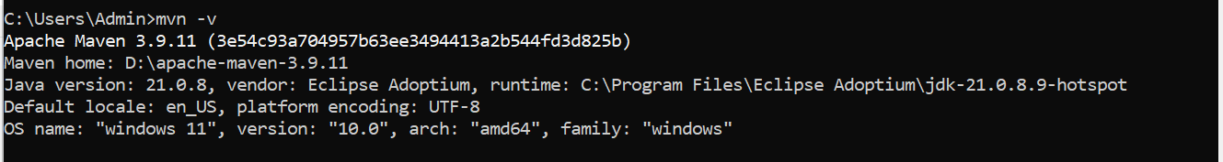
2. Công nghệ và Môi trường hệ thống
Ngôn ngữ & Build Tool: Java 21 và Apache Maven 3.9.11.
Framework: Spring Boot Initializr (phiên bản 3.3.5/4.0.4).
Container: Docker & Docker Compose để quản lý các service.

Slide 4

3. Bài tập 4

Slide 5
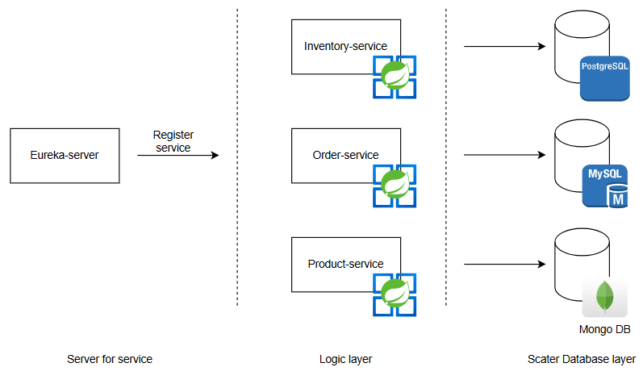
3.1 Thiết kế kiến trúc 3 tầng (BT4)
Tầng Quản lý (Server for Service): Eureka Server làm trung tâm điều phối.
Tầng Nghiệp vụ (Logic Layer): Inventory, Order và Product service.
Tầng Dữ liệu (Scattered DB): Mỗi dịch vụ sở hữu DB riêng biệt (Loose coupling)

Slide 6



3.2 Lưu trữ Đa nền tảng
Order Service: MySQL 8.4 (Đảm bảo tính nhất quán giao dịch).
Inventory Service: PostgreSQL 16 (Dữ liệu quan hệ chặt chẽ).
Product Service: MongoDB 7 (Linh hoạt cho catalog sản phẩm)

Slide 7
3.3 Chi tiết Product & Inventory Service
Product Service: Quản lý danh mục sản phẩm (Catalog), cung cấp API tạo/liệt kê sản phẩm.
Inventory Service: Quản lý kho hàng, kiểm tra/cập nhật tồn kho theo mã SKU.
Tích hợp Kafka cho các phản hồi sự kiện

Slide 8
3.4 Order Service
Vai trò: Tiếp nhận đơn hàng và điều phối luồng đặt hàng.
Cơ chế: Gọi Inventory Service kiểm tra kho trước khi chốt đơn.
Sử dụng Circuit Breaker, Retry, Time Limiter (Resilience4j).

Slide 9
4. Nâng cấp Hệ thống với BT5

Slide 10
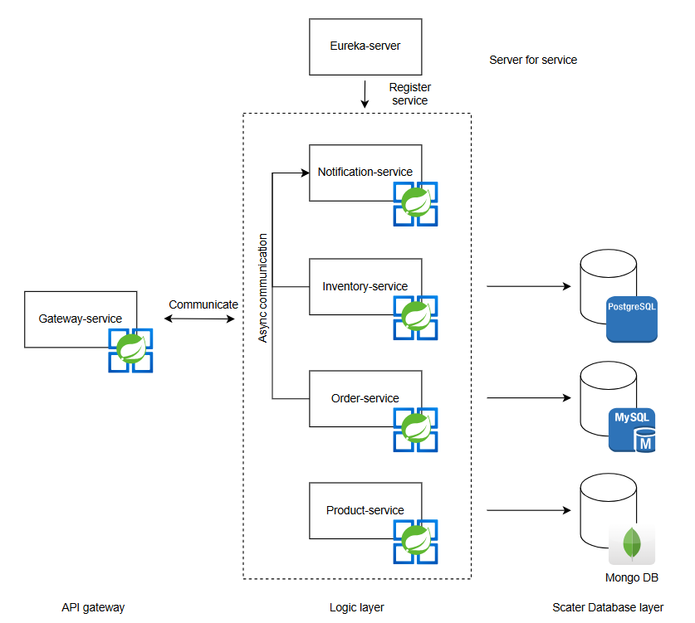
4.1 Nâng cấp Hệ thống với BT5
Bổ sung Gateway Service làm điểm tiếp nhận duy nhất.
Bổ sung Notification Service xử lý thông báo bất đồng bộ.
Tối ưu hóa hiệu năng và bảo mật hệ thống.

Slide 11
4.2 Cổng điều hướng API (API Gateway)
Routing: Định tuyến yêu cầu đến đúng service.
Load Balancing: Tự động cân bằng tải dựa trên tên service từ Eureka.
Monitoring: Ghi log và đo lường thời gian xử lý request

Slide 12
4.3 Notification Service & Kafka
Cơ chế: Tiêu thụ (Consume) sự kiện từ Kafka
Xử lý: Giải mã thông điệp và giả lập gửi Email/SMS thông báo đơn hàng thành công.
Lưu trữ: Lưu lịch sử thông báo vào MongoDB.

Slide 13
4.4 Luồng dữ liệu Notification
Event Ingestion: Order-service đẩy thông điệp vào Kafka Topic khi giao dịch thành công.
Data Processing: Notification-service sử dụng @KafkaListener để bắt và parse dữ liệu.
Persistence: Ghi log và lưu vết vào database để đối soát.

Slide 14
4.5 Eureka Server
Chức năng: Registry lưu trữ thông tin các instance đang hoạt động.
Lợi ích: Các service tự tìm thấy nhau mà không cần cấu hình IP tĩnh.
Thực thi: Chạy trên cổng mặc định 8761

Slide 15
5. Kiểm thử

Slide 16
5.1 Quy mô và phạm vi kiểm thử
Với 28 file mã nguồn kiểm thử chuyên sâu.
Bao phủ Unit Test, Integration Test, Smoke Test và E2E Test.
Công cụ: JUnit Jupiter, Mockito, Testcontainers.

Slide 17
5.2 Kết quả kiểm thử
Inventory Service: Thành công 21/31 tests (10 tests chủ động bỏ qua).
Order Service: Thành công 35/40 tests.
Lỗi phát hiện: 1 lỗi Assert tại InventoryServiceClient
Module Skipped: Do cơ chế Reactor của Maven khi gặp lỗi ở module trước.

Slide 18
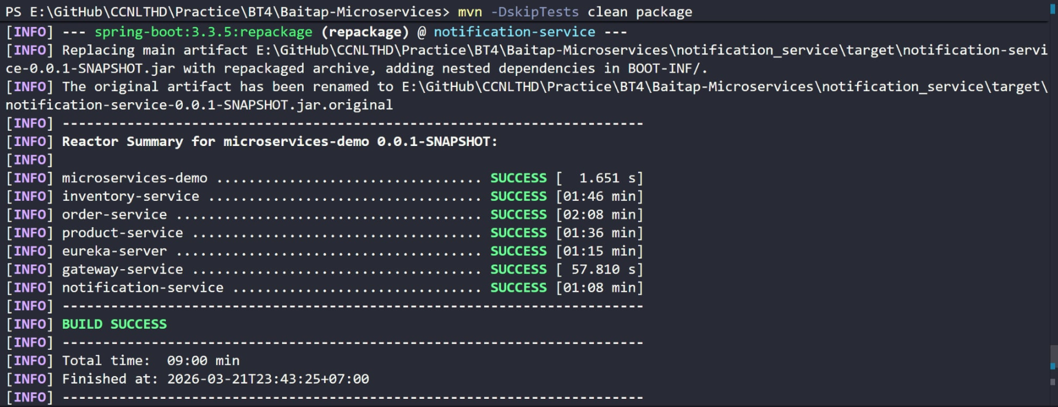
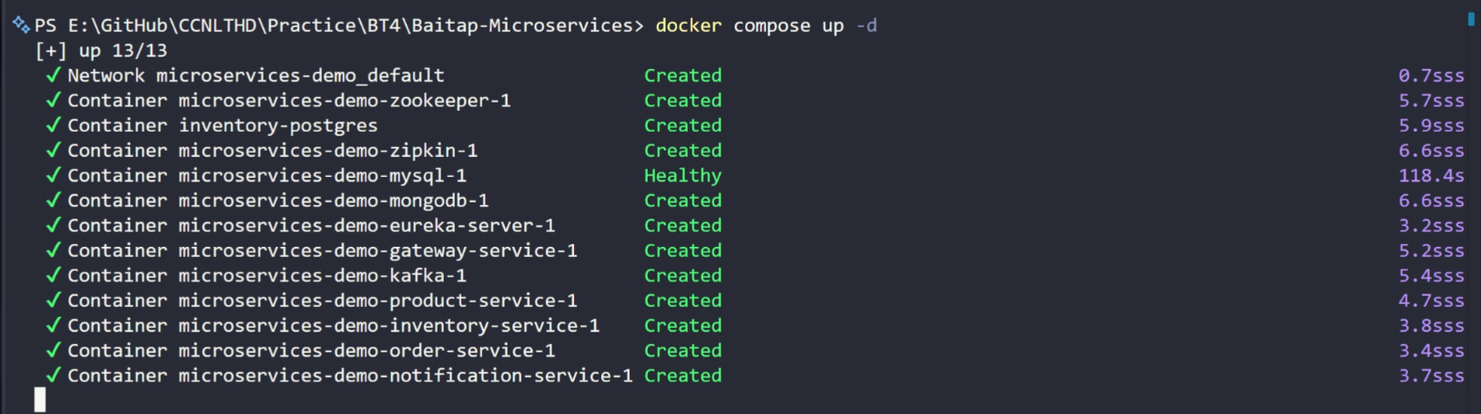
6. Kết quả Thực nghiệm
Kết quả xây dựng hệ thống
Kết quả chạy docker-compose

Slide 19
Cảm ơn đã lắng nghe

